Slide 1
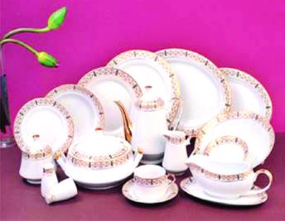
মাল্টিমিডিয়া শ্রেণিতে স্বাগতম

Slide 2
পরিচিতি
কাজী মোঃ শাহানুর আলম
সহঃ শিক্ষক
পলিটেকনিক উচ্চ বিদ্যালয়
রংপুর|
শ্রেণীঃ ৯ম
বিষয়ঃ গণিত
অধ্যায়ঃ ২য় (সেট ও ফাংশন)
পাঠঃ সংযোগ ও ছেদ সেট
সময়ঃ ৪৫ মিনিট

Slide 3
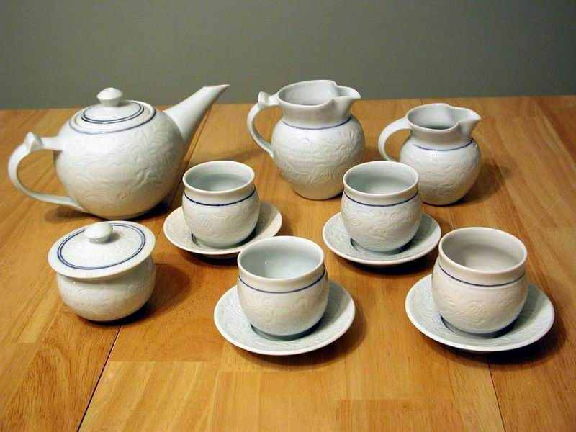
সেট
টি-সেট
পেঙ্গুইনের সেট
ফুলের সেট

Slide 4
সংযোগ সেট ও ছেদ সেট

Slide 5
শিখনফল
এই পাঠ শেষে শিক্ষাথীরা----
সংযোগ সেট ও ছেদ সেট কী তা বলতে পারবে ।
সেট প্রক্রিয়া ব্যাবহার করে গাণিতিক সমস্যা সমাধান করতে পারবে ।
নিশ্ছেদ সেট কী তা বলতে এবং দুটি সেট পরস্পর নিশ্ছেদ কি না তা চিহ্নিত করতে পারবে ।

Slide 6
A={ }
B={ }
A$∪$B={}

Slide 7
সংযোগ সেটঃ-
দুই বা ততোধিক সেটের সকল উপাদান একবার নিয়ে গঠিত সেটকে সংযোগ সেট বলে ।
সেটের সংযোগ বোঝাতে $∪$ প্রতীক ব্যাবহার করা হয়

Slide 8
a b c
a 1 2 3 4
A={ a ,b , c}
B={ a, 1, 2 ,3 ,4}
A সেট ও B সেটকে যদি সংযোগ করি তাহলে কী পাব ?
A$∪$ B = {a,b,c,}$∪\left\{ a,1,2,3,4,\right\}$
∴A$∪B=\{a,b,c,1,2,3,4\}$

Slide 9
দলীয় কাজ
A={x:x, 12 এর মৌলিক গুণনীয়ক সমূহ} এবং B ={x:x, 10 এর গুণনিয়কসমূহ } হলে A $∪$B নির্ণয় করো ।

Slide 10
উওর মিলিয়ে নেই
A={x:x, 12 এর মৌলিক গুণনীয়ক সমূহ} এবং B ={x:x, 10 এর গুণনিয়কসমূহ } হলে A $∪$B নির্ণয় করো ।
দেওয়া আছে, A ={x:x, 12 এর মৌলিক গুণনীয়কসমূহ }
={ 2,3}
এবংB ={ x:x, 10 এর গুণনীয়ক সমূহ }
={ 1,2,5,10 }
∴A$∪$B = { 1,2,3,5,10 }

Slide 12
ছেদ সেটঃ
দুই বা ততোধিক সেটের সাধারণ উপাদান নিয়ে গঠিত সেটকে ছেদ সেট বলে ।
ছেদ সেট প্রকাশের জন্য $∩প্রতীক ব্যাবহার করা হয় ।$

Slide 13
a,b, c,d
c,d, e,f
A={a,b,c,d}
B={c,d,e,f}
A∩B={c,d}

Slide 14
জোড়ায় কাজ
A= { x:x, 5-এর গুণিতক এবং x $≤15 \}$ এবং B = { x:x, বিজোড় সংখ্যা এবং 11$<x<21 \}$হলে A$∩B$নির্ণয় কর ।

Slide 15
উওর মিলিয়ে নেই
A= { x:x, 5-এর গুণিতক এবং x $≤15 \}$ এবং B = { x:x, বিজোড় সংখ্যা এবং 11$<x<21 \}$হলে R$∩S$নির্ণয় কর ।
দেওয়া আছে, A= { x:x 5 এর গুণিতক এবং x$≤15 \}$
={ 5,10,15 }
এবং B= { x:x, বিজোড় সংখ্যা 11$<x<21 \}$
= {13, 15, 17, 19 }
∴ A$∩B=\{ 5, 10, 15 \}∩${13, 15, 17, 19
={ 15 }

Slide 16
চিত্রের সেট দুটির উপাদানের মধ্যে কী কোন মিল আছে ?
উত্তরঃ না

Slide 17
a b c d e f
1 2 3 4 5
চিত্রের সেট দুটির উপাদানের মধ্যে কী কোন মিল আছে ?
উত্তরঃ না
যদি দুইটি সেটের উপাদানগুলোর মধ্যে কোনো সাধারণ উপাদান না থাকে , তাহলে সেট দুটি একটি অপরটির নিচ্ছেদ সেট ।

Slide 18
জোড়ায় কাজ
A= { x:x, বিজোড় স্বাভাবিক সংখ্যা এবং 3$<x <9 \}$এবং B={ x:x, 18 এর মৌলিক গুণনীয়কসমূহ }হলে
দেখাও যে , Aও B সেটদ্বয় পরস্পর নিচ্ছেদ সেট ।

Slide 19
উওর মিলিয়ে নেই
A= { x:x, বিজোড় স্বাভাবিক সংখ্যা এবং 3$<x <9 \}$এবং B={ x:x, 18 এর মৌলিক গুণনীয়কসমূহ }হলে দেখাও যে ,
Aও B সেটদ্বয় পরস্পর নিচ্ছেদ সেট ।
দেওয়া আছে, A= { x:x, বিজোড় স্বাভাবিক সংখা এবং3$<x<9 \}$
= {5,7}
এবং B= {x:x, 18-এর মৌলিক গুণনীয়ক সমূহ}
= {2,3}
∴ A$∩B=\left\{5,7\right\}∩\left\{2,3\right\}=∅$
∴ A ও B সেটদ্বয় পরস্পর নিচ্ছেদ সেট ।

Slide 20
মূল্যায়ন
১।সংযোগ সেট কী?
২।কখন দুটি সেটকে নিশ্ছেদ সেট বলা যাবে?

Slide 21
বাড়ির কাজ
A={ x:x, 21-এর গুণনীয়ক },
B= { x:x, 4-এর গুণিতক এবং 4$≤24 \}$এবং
C = { x:x, জোড় স্বাভাবিক সংখ্যা এবং x$<10\}$হলে নিচের প্রশ্নগুলোর উত্তর দাও ।
ক) B সেটের উপাদান গুলো নির্ণয় করো ।
খ)A$∪B$ নির্ণয় কর ।
গ) দেখাও যে Aও C পরস্পর নিচ্ছেদ সেট ।

Slide 22
ধন্যবাদ

